Slide 1

BOLOGNA BİLGİ PAKETİ GÜNCELLEME EĞİTİMİ
Prof. Dr. Yüksel ÖZDEMİR Kalite Koordinatörü

Slide 2
Yükseköğretimde Kalite Güvence Sistemi
Şeffaflık
Hesap verebilirlik
Sürekli iyileşme
Eğitim-öğretim
Temel fonksiyonların
paydaşların beklentilerine ve
amaca uygun olarak yerine getirilmesi
Vizyon, Misyon, Stratejik Plan, Politika Belgeleri
(amaç, hedef ve eylemlere
Dönüştürülme)
Kamuoyuna verilen güvence
Araştırma-Geliştirme
Topluma katkı
Paydaşların ihtiyaçları ve beklentileri
Kaynak: IUCEA (2008)

Slide 3
Eğitim Programı Güvence Sistemi
Üniversite Misyonu
TYÇÇ
Eğitim Programı Amaçları
Fakülte Misyonu
Program Çıktıları
Eğitim Programı
(Müfredat)
Bölüm Misyonu
Ders Çıktıları
Dersler
Eğitim Kadrosu
Öğrencilere sunulan destekler
Altyapı ve Olanaklar

Slide 4
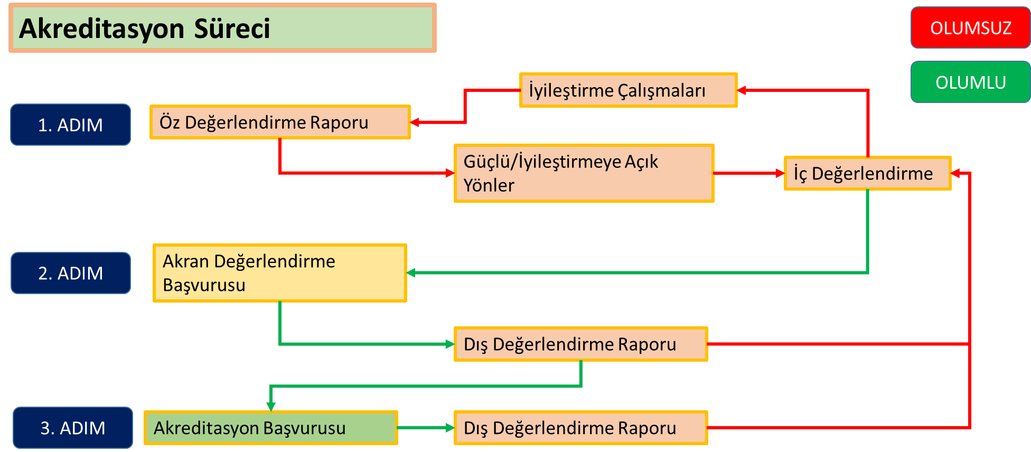
Program Akreditasyonu

Slide 5
Haftalık Ders Konuları/Öğrenme Yöntem ve Teknikleri ile ilişkisi
Program Çıktıları, TYYÇ ile Uyumu | Programların amaçları ve öğrenme çıktıları (kazanımları) oluşturulmuş, TYÇ ile uyumu belirtilmiş, kamuoyuna ilan edilmiştir. Program yeterlilikleri belirlenirken kurumun misyon ve vizyonu göz önünde bulundurulmuştur. Ders bilgi paketleri varsa ulusal çekirdek programı, varsa ölçütler (örneğin akreditasyon ölçütleri vb.) dikkate alınarak hazırlanmıştır. Kazanımların ifade şekli öngörülen bilişsel, duyuşsal ve devinimsel seviyeyi açıkça belirtmektedir.

Slide 6
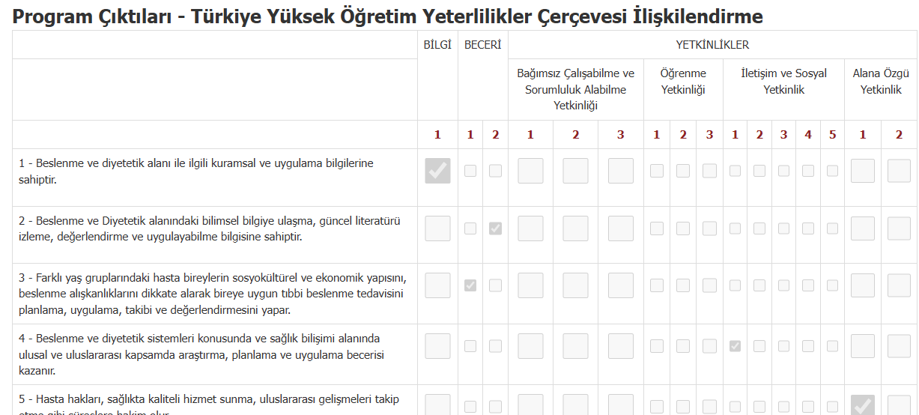
Program Çıktıları
Bakınız: Kılavuz

Slide 7
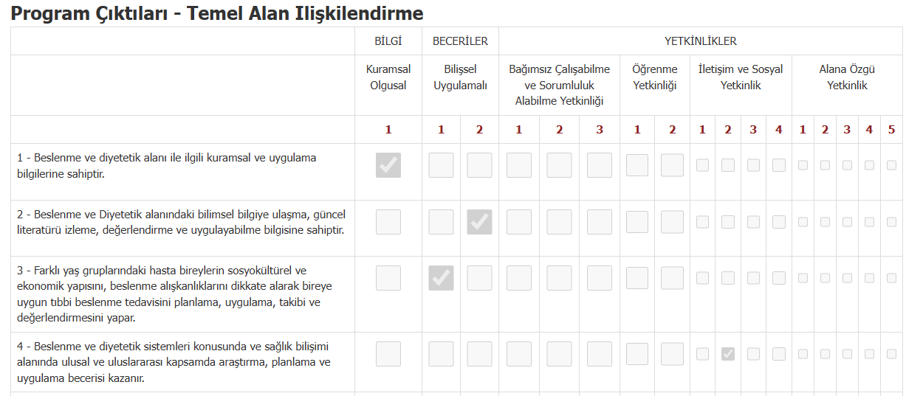
Program Çıktıları
Bakınız: Kılavuz

Slide 8
Dersler/Program Çıktıları ile ilişkisi
43 | BDY301 | TOPLU BESLENME SİSTEMLERİ I (60045001) | 3 | 5 | 3 | 0 | 3 | 4 | Zorunlu | Meslek | PÇ1 | PÇ2 |  |  |  | PÇ6 |  | PÇ8 |  |  | PÇ11
44 | BDY303 | YETİŞKİN HASTALIKLARINDA BESLENME VE DİYETETİK UYGULAMALARI I (60045003) | 3 | 5 | 3 | 2 | 4 | 4 | Zorunlu | Meslek |  |  |  |  |  | PÇ6 | PÇ7 | PÇ8 |  | PÇ10 | PÇ11
45 | BDY305 | ANNE VE ÇOCUK BESLENMESİ (60045005) | 3 | 5 | 3 | 2 | 4 | 5 | Zorunlu | Meslek | PÇ1 |  |  |  |  | PÇ6 | PÇ7 |  |  | PÇ10
46 | BDY307 | TOPLUMDA BESLENME SORUNLARI VE EPİDEMİYOLOJİSİ (60045002) | 3 | 5 | 2 | 0 | 2 | 3 | Zorunlu | Meslek |  | PÇ2 |  | PÇ4 | PÇ5
47 | BDY309 | TOPLUMDA BESLENME DURUMUNUN SAPTANMASI (60045004) | 3 | 5 | 3 | 0 | 3 | 3 | Zorunlu | Meslek | PÇ1 | PÇ2 |  |  |  | PÇ6 | PÇ7 | PÇ8 |  | PÇ10
48 | BDY311 | ÇOCUK HASTALIKLARINDA BESLENME VE DİYETETİK UYGULAMALARI I (60045006) | 3 | 5 | 3 | 2 | 4 | 5 | Zorunlu | Meslek | PÇ1 |  |  |  |  |  | PÇ7 |  |  | PÇ10
49 | BDY312 | TOPLUM SAĞLIĞI VE BESLENMESİNDE GÜNCEL YAKLAŞIMLAR (60046002) | 3 | 6 | 2 | 0 | 2 | 3 | Zorunlu | Meslek |  |  |  | PÇ4 |  |  | PÇ7
50 | BDY314 | BESLENME EĞİTİMİ VE DANIŞMANLIĞI (60046004) | 3 | 6 | 3 | 0 | 3 | 3 | Zorunlu | Meslek | PÇ1 | PÇ2 |  | PÇ4 |  | PÇ6 | PÇ7 |  |  | PÇ10 |  |  |  |  | PÇ15
51 | BDY316 | BİYOİSTATİSTİK (60046006) | 3 | 6 | 2 | 0 | 2 | 2 | Zorunlu | Diğer |  |  |  | PÇ4 |  |  | PÇ7 | PÇ8 |  |  |  | PÇ12 |  | PÇ14
52 | BDY318 | TOPLU BESLENME SİSTEMLERİ II (60046001) | 3 | 6 | 3 | 0 | 3 | 4 | Zorunlu | Meslek | PÇ1 | PÇ2 | PÇ3 |  |  | PÇ6
53 | BDY320 | YETİŞKİN HASTALIKLARINDA BESLENME VE DİYETETİK UYGULAMALARI II (60046003) | 3 | 6 | 3 | 2 | 4 | 4 | Zorunlu | Meslek |  |  |  |  |  | PÇ6 | PÇ7 | PÇ8 |  | PÇ10 | PÇ11
54 | BDY322 | ÇOCUK HASTALIKLARINDA BESLENME VE DİYETETİK UYGULAMALARI II (60046005) | 3 | 6 | 3 | 2 | 4 | 5 | Zorunlu | Meslek | PÇ1 |  |  |  |  |  | PÇ7 |  |  | PÇ10
55 | BDY324 | DIŞ KURUM YAZ STAJI (60046007) | 3 | 6 | 0 | 0 | 0 | 3 | Zorunlu | Meslek |  | PÇ2 | PÇ3 | PÇ4 | PÇ5 | PÇ6 | PÇ7 | PÇ8 |  | PÇ10 | PÇ11 |  |  | PÇ14

Slide 9
Haftalık Ders Konuları/Öğrenme Yöntem ve Teknikleri ile ilişkisi
Hafta | Konular | Öğretim Yöntem ve Teknikleri
 |  | Uygulama | Laboratuvar | Ön hazırlık
1
 | Arasınav
16 | Final Sınavı

Slide 10
Örnek
Hafta | Konular
 | Teorik Dersler | Uygulama | Laboratuvar | Ön Hazırlık
1 | Proteinlerin kimyası | Anlatım, tartışma, quiz
2 | Proteinlerin fiziksel ve kimyasal özellikleri | Anlatım, tartışma, quiz | Deney. gıdalarda protein tayini | Quiz, Rapor
3 | Gıda işlemede proteinlerin reaksiyonları | Anlatım, tartışma, quiz | Deney. gıdalarda protein tayini | Quiz, Rapor
4 | Vitaminlerin kimyası | Anlatım, tartışma, quiz
5 | Vitaminlerin fiziksel ve kimyasal özellikleri | Anlatım, tartışma, quiz | Deney: gıdalarda vitamin tayini | Quiz, Rapor
6 | Gıda işlemede vitaminlerin reaksiyonları | Anlatım, tartışma, quiz | Teknik gezi | Rapor
7 | Ara sınav
8 | Fenolik bileşiklerin kimyası | Anlatım, tartışma, quiz | Deney: gıdalarda fenolik bileşiklerin tayini | Quiz, Rapor
9 | Doğal renk maddeleri | Anlatım, tartışma, quiz
10 | Gıdalarda doğal lezzet ve aroma maddeleri | Anlatım, tartışma, quiz | Teknik gezi | Rapor
11 | Gıda katkı maddeleri | Anlatım, tartışma, quiz | Deney: gıdalarda katkı maddeleri tayini | Quiz, Rapor
12 | Doğal toksik bileşikler | Anlatım, tartışma, quiz
13 | Gıda analiz yöntemleri | Anlatım, tartışma, quiz | Teknik gezi | Rapor
14 | Gıda analiz yöntemleri | Anlatım, tartışma, quiz
15 | Gıda analiz yöntemleri | Anlatım, tartışma, quiz
16 | Final sınavı
DÜZ ANLATIM
PROBLEM ÇÖZME
TARTIŞMA
SUNUM
ÖRNEK OLAY
GÖSTERİP-YAPTIRMA

Slide 11
Ölçme ve Değerlendirme
Programların genelinde öğrenci merkezli ve çeşitlendirilmiş ölçme ve değerlendirme uygulamaları bulunmalıdır | Öğrenci merkezli ölçme ve değerlendirme, yetkinlik ve performans temelinde yürütülmekte ve öğrencilerin kendini ifade etme olanakları mümkün olduğunca çeşitlendirilmektedir. Ölçme ve değerlendirmenin sürekliliği çoklu sınav olanakları ve bazıları süreç odaklı (formatif) ödev, proje, portfolyo gibi yöntemlerle sağlanmaktadır. Ders kazanımlarına ve eğitim türlerine (örgün, uzaktan, karma) uygun sınav yöntemleri planlamakta ve uygulanmaktadır. Sınav uygulama ve güvenliği (örgün/çevrimiçi sınavlar, dezavantajlı gruplara yönelik sınavlar) mekanizmaları bulunmaktadır

Slide 12
Öğrenme Yöntem ve Teknikleri ile Ölçme ve Değerlendirme ilişkisi
Uygulama | Laboratuvar | Ön hazırlık
Anlatım
Anlatım
Anlatım
Yarıyıl (Yıl) İçi Etkinlikleri | Değer | Katkı Yüzdesi
Ara Sınav | 1 | 100
Toplam |  | 100
Yarıyıl(yıl) içi etkinliklerin ve yarıyıl(yıl) sonu sınavının başarı notuna katkısı | Katkı Yüzdesi
Yarıyıl (Yıl) İçi Etkinlikleri | 40
Yarıyıl (Yıl) Sonu Etkinlikleri | 60
Toplam | 100

Slide 13
Öğrenme Yöntem ve Teknikleri ile Ölçme ve Değerlendirme ilişkisi
Yarıyıl (Yıl) İçi Etkinlikleri | Değer | Katkı Yüzdesi
Sunum | 1 | 50
Ödev | 1 | 50
Toplam |  | 100
Yarıyıl (Yıl) Sonu Etkinlikleri | Değer | Katkı Yüzdesi
Arasınav | 1 | 50
Yarıyıl (Yıl) Sonu Etkinlikleri | 1 | 50
Toplam |  | 100
Uygulama | Laboratuvar | Ön hazırlık
Anlatım
Sunum |  | Ödev
Anlatım
Yarıyıl(yıl) içi etkinliklerin ve yarıyıl(yıl) sonu sınavının başarı notuna katkısı | Katkı Yüzdesi
Yarıyıl (Yıl) İçi Etkinlikleri | 40
Yarıyıl (Yıl) Sonu Etkinlikleri | 60
Toplam | 100

Slide 14
Öğrenme Yöntem ve Teknikleri ile Ölçme ve Değerlendirme ilişkisi
Uygulama | Laboratuvar | Ön hazırlık
Anlatım | Deney | Quiz, Rapor
Anlatım | Deney | Quiz, Rapor
Anlatım | Deney | Quiz, Rapor
 | Teknik Gezi
Yarıyıl (Yıl) İçi Etkinlikleri | Değer | Katkı Yüzdesi
Deney sınavı | 1 | 50
Alan Gezisi | 5 | 5
Deney Raporları | 5 | 25
Deney Sonrası/Öncesi Quiz | 5 | 20
Toplam |  | 100
Yarıyıl (Yıl) Sonu Etkinlikleri | Değer | Katkı Yüzdesi
Arasınav | 1 | 70
Yarıyıl (Yıl) Sonu Etkinlikleri | 1 | 30
Toplam |  | 100
Yarıyıl(yıl) içi etkinliklerin ve yarıyıl(yıl) sonu sınavının başarı notuna katkısı | Katkı Yüzdesi
Yarıyıl (Yıl) İçi Etkinlikleri | 40
Yarıyıl (Yıl) Sonu Etkinlikleri | 60
Toplam | 100

Slide 15
İş Yükü Hesaplanması
Öğretim Üyesinin Öğrenci İş Yükünü Tahmin Ederken Sorması Gereken Sorular | Dersimde öğrenciye hangi program çıktılarını kazandırmayı amaçlıyorum? Dersimin öğrenme çıktıları nelerdir? Dersimle ilgili hangi öğrenim aktiviteleri mevcut? Öğrenme çıktılarını nasıl ölçüp değerlendiriyorum? Bu öğrenme çıktılarını kazanması için öğrencinin tahmin edilen çalışma süresi nedir?

Slide 16
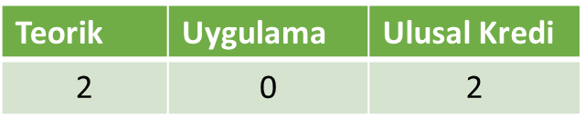
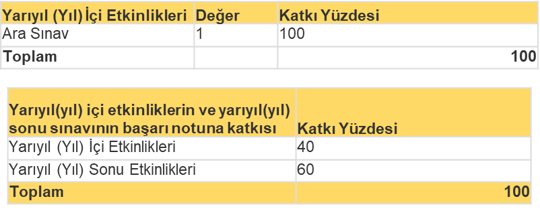
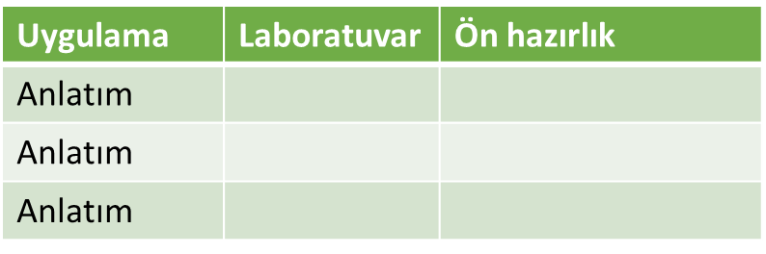
Ölçme ve Değerlendirme Yöntemi ile İş Yükü Hesaplama ilişkisi
DHAFTALIK DERS SAATİ
ÖĞRETİM YÖNTEM VE TEKNİKLER
Etkinlikler | Sayısı | Süresi (Saat) | Toplam İş Yükü
Haftalık ders saati (Kuramsal) | 14 | 2 | 28
Haftalık ders dışı çalışma | 14 | 1 | 14
Ara sınav ve ara sınava hazırlık | 1 | 6 | 6
Genel sınav ve genel sınava hazırlık | 1 | 10 | 10
Toplam İş Yükü |  |  | 58
Toplam İş Yükü / 30 |  |  | 58/30
Dersin AKTS Kredisi |  |  | 1,93..2
YARIYIL İÇİ ETKİNLİKLER
DERS DIŞI ÇALIŞMALAR

Slide 17
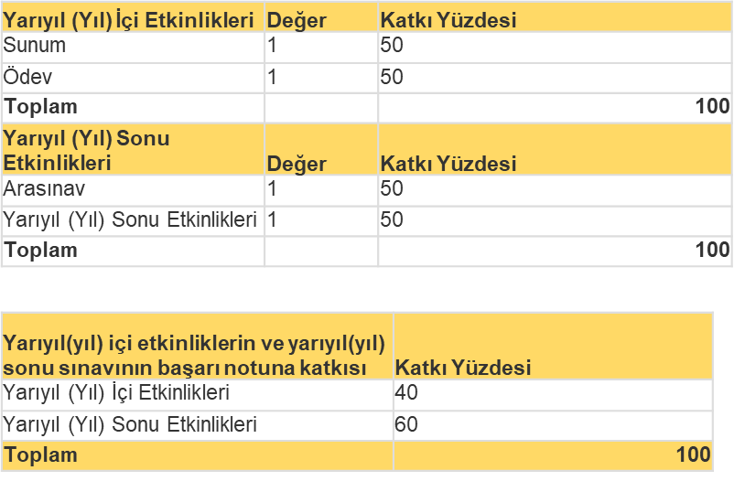
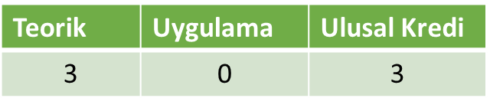
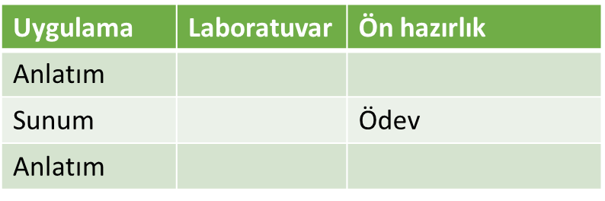
Ölçme ve Değerlendirme Yöntemi ile İş Yükü Hesaplama ilişkisi
DHAFTALIK DERS SAATİ
ÖĞRETİM YÖNTEM VE TEKNİKLER
Etkinlikler | Sayısı | Süresi (Saat) | Toplam İş Yükü
Haftalık ders saati (Kuramsal) | 14 | 3 | 42
Haftalık ders dışı çalışma | 14 | 1 | 14
Sunum Hazırlama | 2 | 5 | 10
Ödev hazırlama | 1 | 20 | 20
Ara sınav ve ara sınava hazırlık | 1 | 6 | 6
Genel sınav ve genel sınava hazırlık | 1 | 10 | 10
Toplam İş Yükü |  |  | 129
Toplam İş Yükü / 30 |  |  | 129/30
Dersin AKTS Kredisi |  |  | 4,3..4
YARIYIL İÇİ ETKİNLİKLER
DERS DIŞI ÇALIŞMALAR

Slide 18
AKTS Hesaplama
Etkinlikler | Sayısı | Süresi (Saat) | Toplam İş Yükü
Haftalık ders saati (Kuramsal) | 14 | 2 | 28
Haftalık ders saati (Uygulama) | 14 | 2 | 28
Okuma | 2 | 3 | 6
İnternette tarama, kütüphane çalışması | 2 | 4 | 8
Materyal tasarlama, uygulama | 5 | 3 | 15
Rapor hazırlama | 1 | 8 | 8
Sunu hazırlama | 1 | 8 | 8
Sunum | 1 | 3 | 3
Ara sınav ve ara sınava hazırlık | 1 | 6 | 6
Genel sınav ve genel sınava hazırlık | 1 | 10 | 10
Toplam İş Yükü |  |  | 120
Toplam İş Yükü / 30 |  |  | 120/30
Dersin AKTS Kredisi |  |  | 4
DHAFTALIK DERS SAATİ
ÖĞRETİM YÖNTEM VE TEKNİKLER
YARIYIL İÇİ ETKİNLİKLER
DERS DIŞI ÇALIŞMALAR

Slide 19
İş Yükü Hesaplanması
Bakınız: Kılavuz
Öğretim Üyesinin Öğrenci İdeal Bir Öğrenme Çıktısı İçin Gereken Sorular | İdeal bir öğrenme çıktısı sırasıyla üç bölüm içermelidir. Davranış: Bir öğrenme etkinliği sonucunda öğrencilerin neyi yapabileceklerini ifade eden bir etken fiil kullanılmalıdır. Koşul: Öğrencilerin davranışı gerçekleştirecekleri ortam veya durum ya da öğrendiklerini göstermelerini istediğimiz, onlara verdiğimiz araçlar/bilgilerdir. Kriter: Kabul edilebilir yanıt aralığı ya da limitleri. Öğrenenin öğrenme çıktısını ne ölçüde başardığını nasıl belirleyebiliriz

Slide 20
Ders Planı ile Ders Öğrenme Çıktısı İlişkisi
DERSİN AMACI
DERS PLANI
Dersin Amacı
Öğrencilere meslek yaşamlarında kullanabilecekleri temel kimya bilgisini kazandırmak.
DERS ÖĞRENME ÇIKTISI
PROGRAM ÇIKTILARI
PÇ1 Beslenme ve diyetetik alanı ile ilgili kuramsal ve uygulama bilgilerine sahiptir.

Slide 21
TYÇÇ ile Program Çıktıları ve Ders Öğrenme Çıktıları İlşikisi
Öğretim Üyesinin Ders Öğrenme Çıktısı /Program Çıktısı İlişkisini belirlerken | Öğrenme çıktılarını yazdıktan sonra, her bir öğrenme çıktısının hangi TYYÇ ile ilişiklendirilmiş Program çıktısı/çıktılarıyla ilişkili olduğu ve derecesi belirtilir Bu süreç, dersinizin programa nasıl katkıda bulunduğunu görmenize ya da dersinizin programa olan katkısını artırmak için dersin amacını ve öğrenme çıktılarını gözden geçirmenize yardımcı olacaktır.

Slide 22
Program Çıktıları ile Ders Matriksleri
BÖLÜM DERSLERİ
Dersler | P.Ç. 1 | P.Ç. 2 | P.Ç. 3 | P.Ç. 4 | P.Ç. 5 | P.Ç. 6 | P.Ç. 7 | P.Ç. 8 | P.Ç. 9 | P.Ç. 10 | P.Ç. 11 | P.Ç. 12 | P.Ç. 13 | P.Ç. 14 | P.Ç. 15
A Dersi |  | x |  |  |  | x |  |  |  | x |  |  | x
B Dersi |  |  | x | x |  |  |  |  | x |  |  |  |  | x
Sizin Ders | x
Ö.Ç. \ P.Ç. | P.Ç. 1 | P.Ç. 2 | P.Ç. 3 | P.Ç. 4 | P.Ç. 5 | P.Ç. 6 | P.Ç. 7 | P.Ç. 8 | P.Ç. 9 | P.Ç. 10 | P.Ç. 11 | P.Ç. 12 | P.Ç. 13 | P.Ç. 14 | P.Ç. 15
Ö.Ç. 1 |  | 5
Ö.Ç. 2 |  |  |  |  |  |  |  |  |  |  |  |  | 1
Ö.Ç. 3 |  |  |  |  |  |  |  |  |  | 3
Ö.Ç. 4 |  |  |  |  |  | 2
A DERSİ
Ö.Ç. \ P.Ç. | P.Ç. 1 | P.Ç. 2 | P.Ç. 3 | P.Ç. 4 | P.Ç. 5 | P.Ç. 6 | P.Ç. 7 | P.Ç. 8 | P.Ç. 9 | P.Ç. 10 | P.Ç. 11 | P.Ç. 12 | P.Ç. 13 | P.Ç. 14 | P.Ç. 15
Ö.Ç. 1 |  |  |  | 4
Ö.Ç. 2 |  |  | 3
Ö.Ç. 3 |  |  |  |  |  |  |  |  | 5
Ö.Ç. 4 |  |  |  |  |  |  |  |  |  |  |  |  |  | 3
B DERSİ
Ö.Ç. \ P.Ç. | P.Ç. 1 | P.Ç. 2 | P.Ç. 3 | P.Ç. 4 | P.Ç. 5 | P.Ç. 6 | P.Ç. 7 | P.Ç. 8 | P.Ç. 9 | P.Ç. 10 | P.Ç. 11 | P.Ç. 12 | P.Ç. 13 | P.Ç. 14 | P.Ç. 15
Ö.Ç. 1 | 5
Ö.Ç. 2 | 5
Ö.Ç. 3 | 5
Ö.Ç. 4 | 5
SİZİN DERS

Slide 23
BBP GÜNCELLENMESİ
KONTROL VE ÖNLEM
MÜFREDATTA BULUNAN DERSLER
SINIF DANIŞMANLARI
BÖLÜM BOLOGNA TEMSİLCİSİ
1. SINIF DANIŞMANI
DERSİN SORUMLULARI
BOLOGNA BİLGİ PAKETİ
BOLOGNA BİLGİ PAKETİ GÜNCELLEME ÇİZELGESİ (Ek-1)
2. SINIF DANIŞMANI
ÖBS BOLOGNA VERİ GİRİŞİ
BEYANAME (Ek-2)
3. SINIF DANIŞMANI
4. SINIF DANIŞMANI
BÖLÜM/PRPGRAM BAŞKANI

Slide 24
Ek-1
DESLER | Ders Tanımı¹ | Ders Kitabı veya Kaynaklar² | Haftalık Ayrıntılı Ders İçeriği³ | Ölçme ve Değerlendirme⁴ | İş Yükü Hesaplaması⁵ | Ders Öğrenme Çıktıları⁶ | Program ve Öğrenme Çıktıları İlişkisi⁷
I. YARIYIL
MESLEKİ ORYANTASYON (60041008)
II. YARIYIL
ABANCI DİL II (İNGİLİZCE) (60042003)
Ders Türü (Zorunlu, Seçmeli) , Varsa dersin Ön Koşulu Olan Dersler ve Dersin amacı belirtilmelidir.
Dersin Kitabi / Malzemesi / Önerilen Kaynaklar
Haftalık ayrıntılı ders programı 14 hafta içerecek şekilde yazılmalıdır.
Yarıyıl içinde yapılan etkinlikler (Mini sınavlar, ödevler, Sunumlar, ara sınavlar) belirtilerek bunların yarıyıl notuna etkisi % olarak verilmelidir. Yarıyıl(yıl) içi etkinliklerin ve yarıyıl(yıl) sonu sınavının başarı notuna katkısı % olarak verilmelidir.
İş yükü hesaplamasında 4’üncü maddede belirtilen ölçme ve değerlendirme yöntemlerini içerecek şekilde bir dönemlik çalışma süreleri hesaplanır ve toplam süre 30’a bölünmesi ile AKTS değeri tam sayı olarak hesaplanır.
Ders öğrenme çıktıları 2’inci maddedeki ders planını içerecek şekilde 4-6 maddeden oluşacak şekilde uygun ifadeler ile (Öğrenir, yapar, kavrar gibi) yazınız.
Her bir derç öğrenme çıktısının program çıktıları ile eşleştiriniz. Dersinizin Temel, Meslek veya diğer dersler kategorisini ile birlikte değerlendiriniz.

Slide 25
ÖĞRENME ve ÖĞRETME KOORDİANTÖRLÜĞÜ
BÖLÜM BOLOGNA TEMSİLCİSİ
BİRİM BOLOGNA TEMSİLCİSİ
BOLOGNA BİLGİ PAKETİ GÜNCELLEME ÇİZELGELERİ
BOLOGNA BİLGİ PAKETİ GÜNCELLEME ÇİZELGELERİ
BİRİME BAĞLI TÜM BÖLÜM/PROGRAMLARIN
B TÜM BÖLÜM/PROGRAMLARIN
BEYANAME (Ek-2)
BEYANAME (Ek-3)
BÖLÜM/PRPGRAM BAŞKANI
BİRİM DEKAN MÜDÜR

Slide 26
Ek-2 Bölüm/Program bazında Beyanname
Ek-3 Akademik Birim bazında Beyanname
BÖLÜM/PROGRAM ADI
BOLOGNA TEMSİLCİSİ, AD-SOYAD, UNVANI
BÖLÜM /PROGRAM BAŞKANI, AD-SOYAD, UNVANI
Bölüm/Program bazındaki tüm sınıfların müfredatlarında yapılan düzenlemelerin Bologna Bilgi Paketine doğru bir şekilde yansıtıldığını beyan ederiz.
……/……../20.. (imza) Bologna Temsilcisi | ……/……../20.. (imza) Bölüm/Program Başkanı
BÖLÜM/PROGRAM ADI
BOLOGNA TEMSİLCİSİ, AD-SOYAD, UNVANI
DEKAN/MÜDÜR, AD-SOYAD, UNVANI
Bölüm/Program bazındaki tüm sınıfların müfredatlarında yapılan düzenlemelerin Bologna Bilgi Paketine doğru bir şekilde yansıtıldığını beyan ederiz.
……/……../20.. (imza) Bologna Temsilcisi | ……/……../20.. (imza) Dekan/Müdür

Slide 27
Değerli Katılımcılar
Eğitim-Öğretim müfredatların TYYÇ-Program Çıktıları ile uyumlu olarak hazırlanan müfredat ve bu müfredatlarda yer alan derslerin Bologna Bilgi Paketinde yansıtılması tüm paydaşların yararlanılmasının yanında Kurumsal ve Program Akreditasyonlarında büyük bir önem taşımaktadır. Bu amaçla tüm programlardaki derslerin BBP sayfalarının iyileştirilmesi ve güncellenmesi amacı ile eğitim ve uygulama yapılmıştır. Bu ankette elde edilen verilerin bir sonraki eğitim programlarının hazırlanmasında iyileştirme yapmak üzere hazırlanmıştır. Yapacağınız katkılardan dolayı teşekkür ederiz.
Öğrenme ve Öğretme Koordinatörlüğü
LÜTFEN ANKETİ DOLDURUNUZ
https://forms.gle/WDtQhdyCjKejK123A

Slide 28

Teşekkürler

